Slide 1

תקצוב השתתפותי
Participatory Budgeting
אראל סגל-הלוי
חלק מהשקפים של נמרוד טלמון
"וּנְחַלְתֶּם אוֹתָהּ אִישׁ כְּאָחִיו" (יחזקאל מז 14)

Slide 2
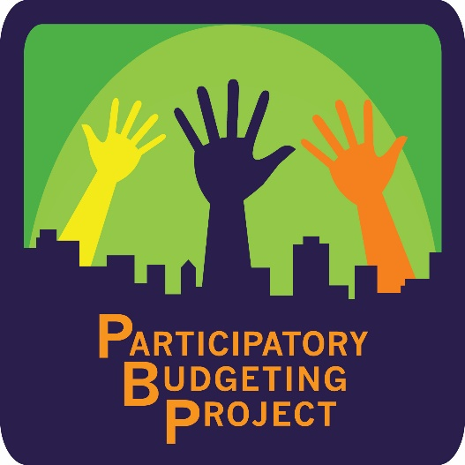

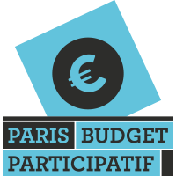

Participatory Budgeting
<number> Nimrod Talmon
Brazil (Latin-America)
US (> 500 places)
Paris (> 20M€)
…
Cabannes; Participatory budgeting: A significant contribution to participatory democracy

Slide 3


Slide 4


Slide 5


Slide 6
הגדרת הבעיה
פרוייקטים: A = {a₁, …, a_{m}}
פונקציית עלות: c : A → N
הצבעות: V = {v₁, …, v_{n}}
v_{i} ⊆ A
(כל אזרח בוחר תת-קבוצה של פרויקטים)
שיטת תיקצוב: בהינתן הסכום הכולל L ∈ N,
יש לחשב תקציב A’ ⊆ A המקיים c(A’) ≤ L

Slide 7
השיטה המקובלת – "שיטת התרמיל"
(knapsack voting)
מסדרים את הפרוייקטים בסדר יורד של מספר הקולות שקיבלו.
מכניסים פרוייקטים לתקציב עד שמגיעים לסכום הכולל L.

Slide 8
חוסר-הגינות בשיטת התרמיל
[המשך יבוא..]

Slide 9
תקציב פרופורציונלי חזק
הגדרה: תקציב נקרא פרופורציונלי-חזק אם:
לכל מספר שלם k,
ולכל קבוצה של מצביעים בגודל k*n/L,
אם כל המצביעים בקבוצה רוצים פרוייקטים שהעלות שלהם לפחות k -
אז תקציב מממן פרוייקטים שכל חברי-הקבוצה רוצים, והעלות שלהם היא לפחות k.
הרעיון: לכל קבוצה בגודל k*n/L יש "זכות" לקבוע לגבי k יחידות תקציב. דוגמה:
n=12 מצביעים, התקציב הוא 4. אז:
  לכל קבוצה בגודל 3 יש זכות על תקציב 1;
  לכל קבוצה בגודל 6 יש זכות על תקציב 2; ...'

Slide 10
תקציב פרופורציונלי חזק
בעיה: לא תמיד קיים תקציב פרופורציונלי-חזק:
סכום כולל L=3.
שני פרוייקטים, כל אחד עולה 2.
n=4 אזרחים:
  שניים רוצים פרוייקט א,
  שניים רוצים פרוייקט ב.
n/L=4/3. לכן, לכל קבוצה בגודל 2 יש זכות על יחידת-תקציב אחת.
מכאן שצריך לממן את שני הפרוייקטים –
אבל זה יקר מדי!

Slide 11
תקציב פרופורציונלי חלש
הגדרה: תקציב נקרא פרופורציונלי-חלש אם:
לכל מספר שלם k,
ולכל קבוצה של מצביעים בגודל k*n/L,
אם כל המצביעים בקבוצה רוצים פרוייקטים שהעלות שלהם לפחות k -
אז תקציב מממן פרוייקטים שכל חברי-הקבוצה רוצים, והעלות שלהם היא לפחות k.

Slide 12
תקציב פרופורציונלי חלש
משפט: תקציב פרופורציונלי חלש תמיד קיים.
הוכחה: האלגוריתם הבא מוצא אותו:
[המשך יבוא..]

Slide 13
שאלה פתוחה
מה הסיבוכיות של מציאת תקציב פרופורציונלי-חלש?

